Slide 1
RENDICIÓN DE CUENTAS 2018
Institución Educativa Alberto Elías
Fernández Baena
Cartagena de Indias, Abril 2019

Slide 2
RENDICIÓN DE CUENTAS 2018
INSTITUCIÓN EDUCATIVA ALBERTO ELÍAS FERNÁNDEZ BAENA
ENTIDAD TERRITORIAL: CARTAGENA
DIRECCION: BOSQUE AVENIDA BUENOIS AIRES Dg21 A No. 47-97
MODALIDAD: TECNICA
NATURALEZA: Oficial
CALENDARIO: A
JORNADA: UNICA ( con Plan de contingencia)
CARÁCTER: Mixto
Oficializada por resolución Nº 0702 del 07 OCT. De 2009 de Secretaria de Educación Distrital
Oficializada Jornada Única por Resolución 1617 del 26 de febrero 2015
EMAIL: dmarin@iefeba.edu.co iefebarectora@Gmail.com

Slide 3
INTRODUCCIÓN
La Institución Educativa, Alberto Elías Fernández Baena, hace la rendición de cuentas, como proceso administrativo, donde comunica y explica, las acciones realizada en la vigencia 2018, teniendo en cuenta, que fue un año atípico, para esta IE, por las dificultades presentadas en su edificación, generando la suspensión del actividades académicas, que llevó al consejo directivo, declarar la emergencia Institucional. la rendición de cuenta de esta IE, es realizada trimestralmente en consejo directivo, y a los entes de control, con las periocidad: mensual, trimestral y anual (físico y Virtual).
En la rendición de cuentas se informa, sobre las acciones y resultados producto de la gestión, siendo de doble via;
Donde la Administración informa responde por su gestión
Y la comunidad educativa, tiene el derecho de ser informada y pedir explicación sobre las gestiones adelantadas, por la administración

Slide 4
La rendición de cuentas tiene como fin:
Informar los logros y retrocesos de la gestión y porque se han dado
Producir y dar a conocer información sencilla y veras
Informar y motivar a la comunidad Educativa, para que participen de lo publico.
MARCO NORMATIVO
La rendición de cuenta en Colombia, tiene su origrn en la Constitución política de 1991, Articulos 2, 103 y 270 y las leyes 715 de 2001, 1474 1450 de 2011 y el Decreto 4791 de 2008, donde se establece la obligatoriedad, de todas las organizaciones y entidades publicas de desarrollar su gestión con Democracio y transparencia

Slide 5
PORCENTAJE DE ESTUDIANTES BENEFICIADOS CON GRATUIDAD
La población Matriculada 2018 en la IE fue 790 estudiantes, de los cuales finalizaron a pesar de la situación de emergencia Institucional, 724 Total beneficiario durante el año escolar, con un porcentaje de 91.64,% como se relacionan a continuación:
Programa de aceleración 17 estudiantes 2.15%
B.Primaria 176 estudiantes 22.27%
B secundaria 345 Estudiantes 43.67%
Media 157 Estudiantes 19.87%
Preescolar 29 estudiantes 3.67%

Slide 6
CALIDAD
Tasa de deserción intra anual en la IEFEBA:
Numero y Porcentaje por Nivel
AÃ±o | Nivel | Aprobo | Reprobo | Desertores | Traslado | Total | % Aprobacion | % Reprobacion | %Desercion | %Traslado
2018 | Acel Aprendizaje | 17 | 0 | 4 | 0 | 21 | 80.95 | 0.00 | 19.05 | 0.00
2018 | B. Primaria | 170 | 6 | 16 | 3 | 195 | 87.18 | 3.08 | 8.21 | 1.54
2018 | B. Secundaria | 301 | 44 | 17 | 1 | 363 | 82.92 | 12.12 | 4.68 | 0.28
2018 | Media | 137 | 20 | 10 | 2 | 169 | 81.07 | 11.83 | 5.92 | 1.18
2018 | Preescolar | 29 | 0 | 12 | 1 | 42 | 69.05 | 0.00 | 28.57 | 2.38

Slide 7
Porcentaje de educadoresparticipando en el plan de formación
6 docentes graduados de Magister en educación, por la sed
100% de docentes capacitados por el programa todos aprender en integración curricular y planeación de la misma

Slide 8
INOVACION Y PERTINENCIA
NÚMERO DE ESTUDIANTES PROMEDIO POR COMPUTADOR EN EL ESTABLECIMIENTO EDUCATIVO
La institución educativa, cuenta con una excelente dotación tecnológica, que cada 2,06 estudiantes ocupan un computador, si de manera simultanea son utilizados; lo que quiere decir, que en clase de tecnología, cada estudiante utiliza un computador.

Slide 9
Porcentaje de matrícula con acceso a internet
La población escolar en clase de informática, poseen el 100% de internet,
De La población escolar matriculada utiliza el internet, por clase el 0.3%, el resto de la población escolar, no cuenta con internet, en las aulas de clases.

Slide 10
1. Proyecto Educativo Institucional. 1/4
LOGROS:
Pagina web Institucional (iefeba.edu.co)
Actualización del manual de convivencia, con la ley 1620
Integración de proyectos transversales en el PROYECTO LEO para construir ciudadanía
Nuevos proyectos: Rescate de la historia de la IE, Ruta pre saber institucional entre otros

Slide 11
1. Proyecto Educativo Institucional. 2/4
LOGROS:
Adquisición de equipos 2018 ( fotocopiadora e impresora a color)
Mantener hasta el final del año escolar2018 la población escolar en 91,64%, Mediante el vinculo pedagógico, (entrega de talleres, al estar por fuera de las aulas de clases por las dificultades de infraestructur.a

Slide 12
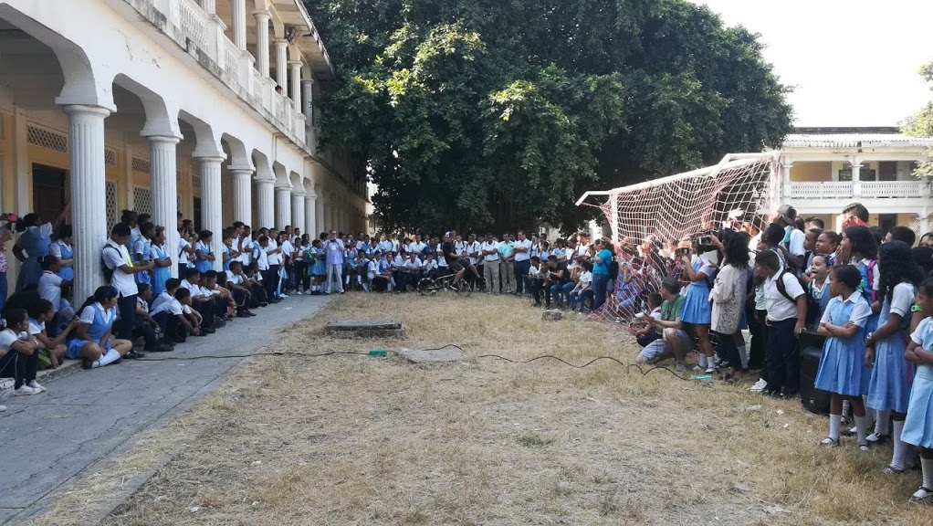
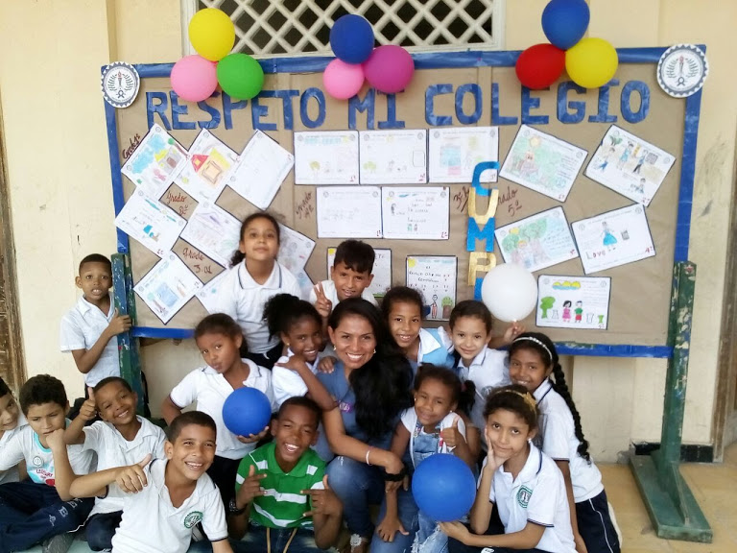
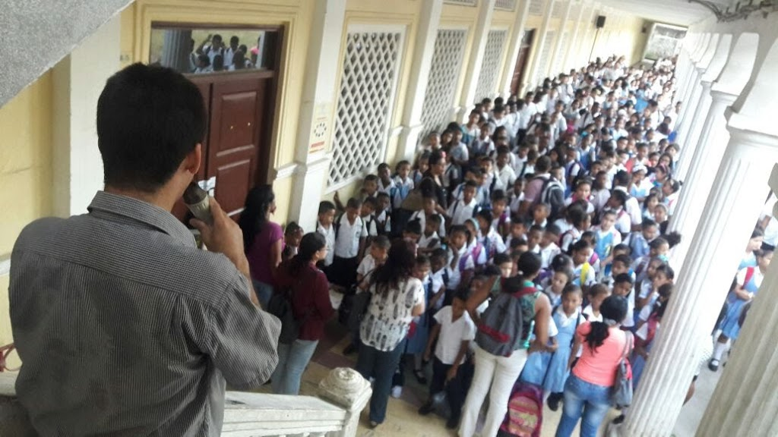
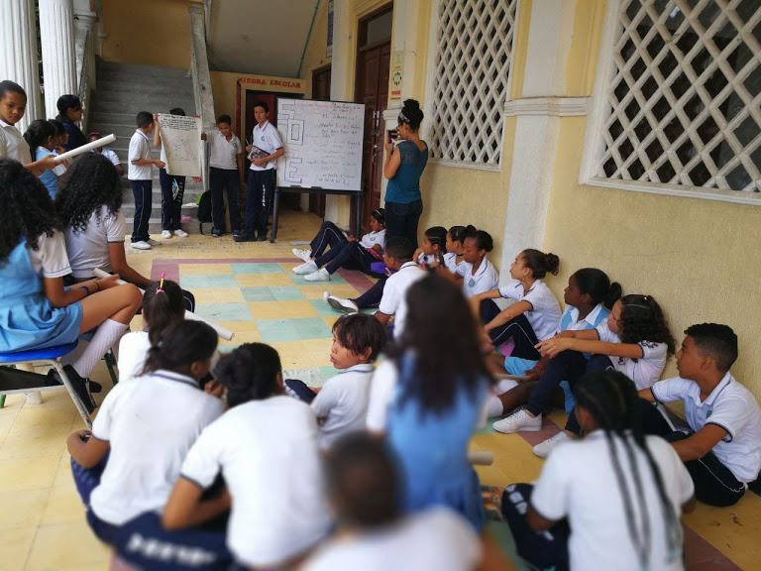
Mejoramiento de la convivencia Escolar, actividades lúdicas, comunidades escolares, vivencia de valores
Notes:
Aplicación de diferentes estrategias, como SOLE

Slide 13
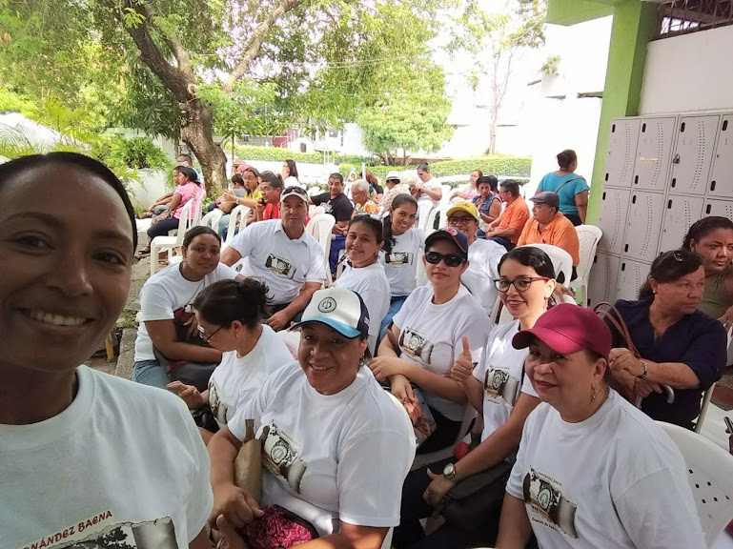
Logros:
Mantener la unidad de lucha institucional ante las dificultades presentadas en la IEFEBA en el año 2018 TODO POR EL FERNANDEZ

Slide 14
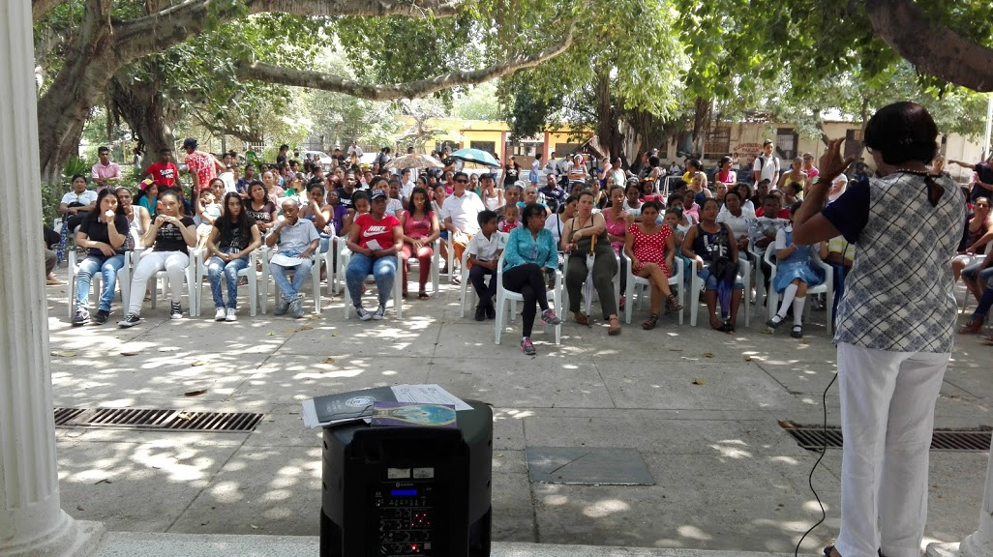
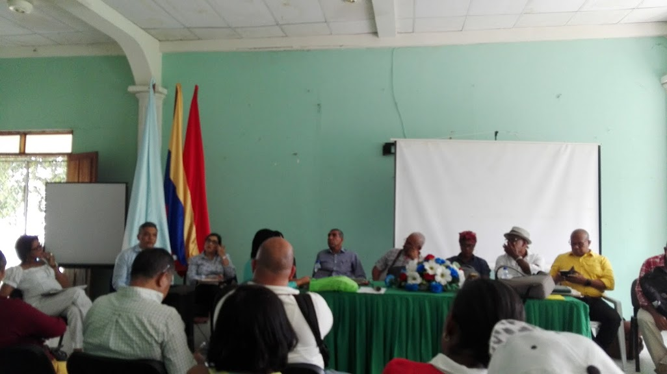
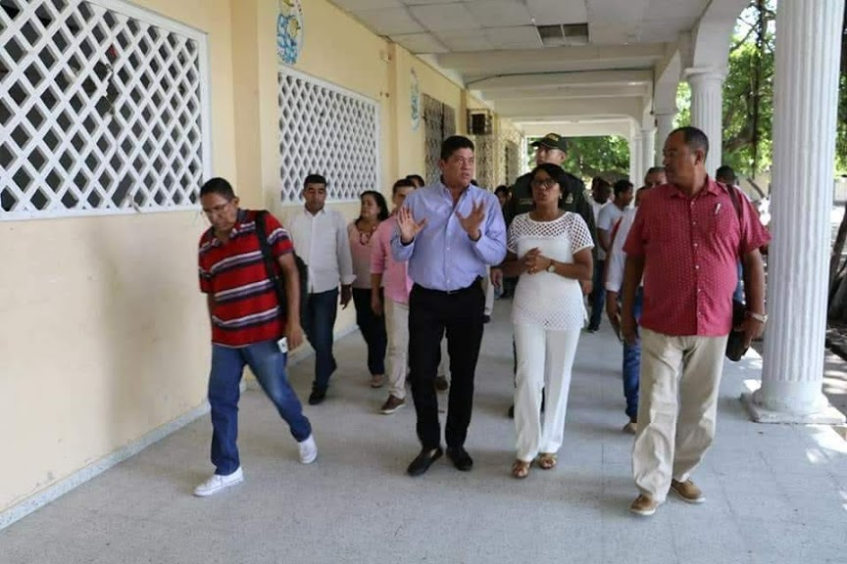
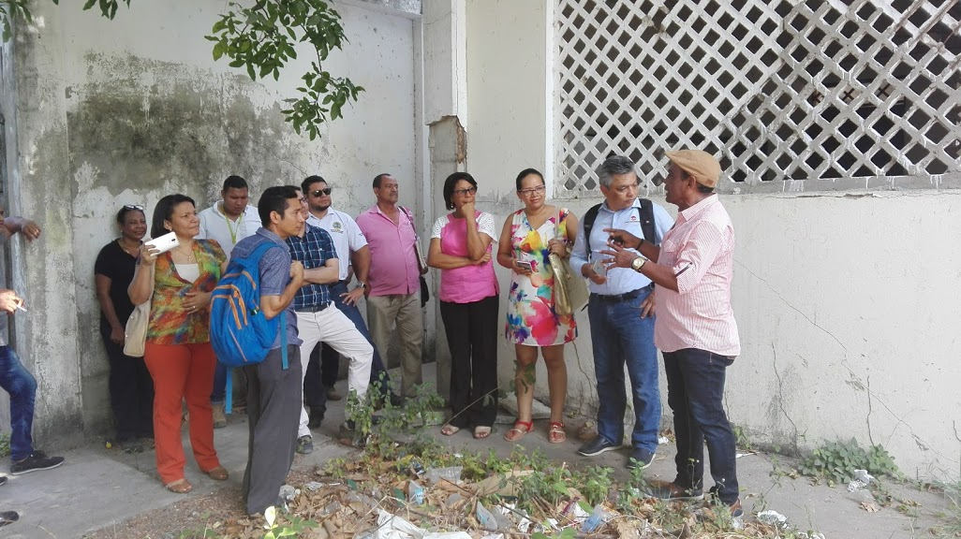
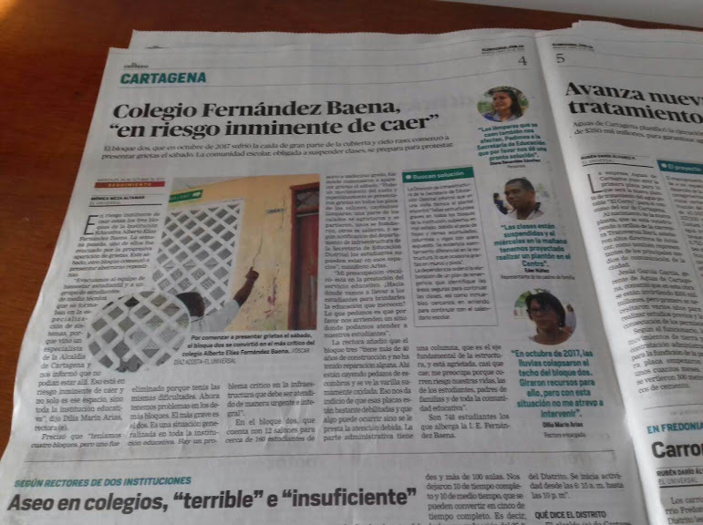
LOGROS:
La Atención de la comunidad educativa los medios de comunicación, SUDEB, y autoridades Distritales

Slide 15
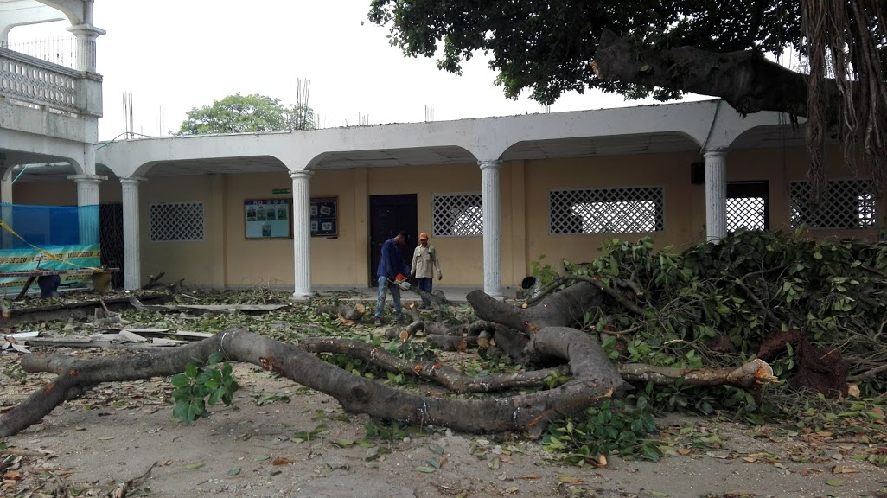
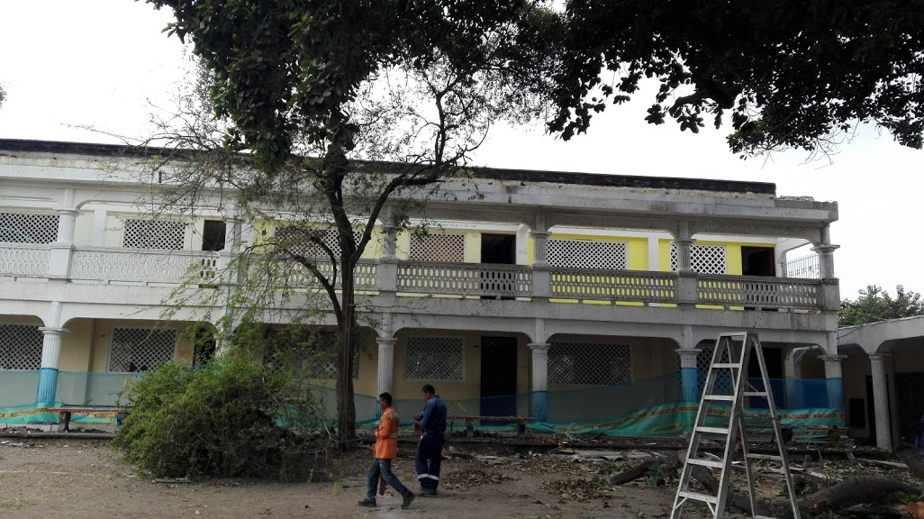
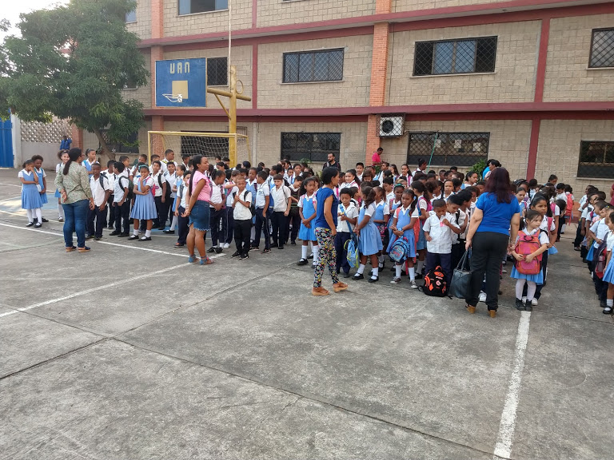
LOGROS: intervención por parte de la SED bloque 1 bloque 2 y traslado de la IEFEBA a l Universidad Antonio Nariño
Notes:
La IE es tras ladada a la U Antonio Nariño En octubre de 2018.Se da Inicio de la Intervención bloque 1 bloque 2 en diciembre 29 de 2018,

Slide 16
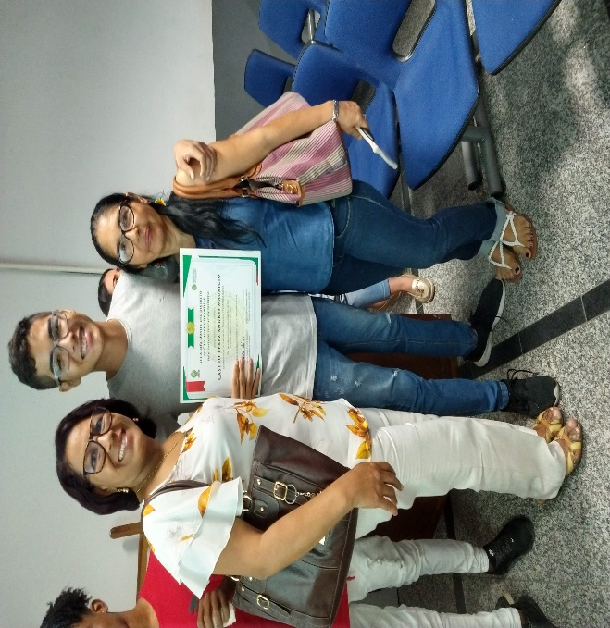
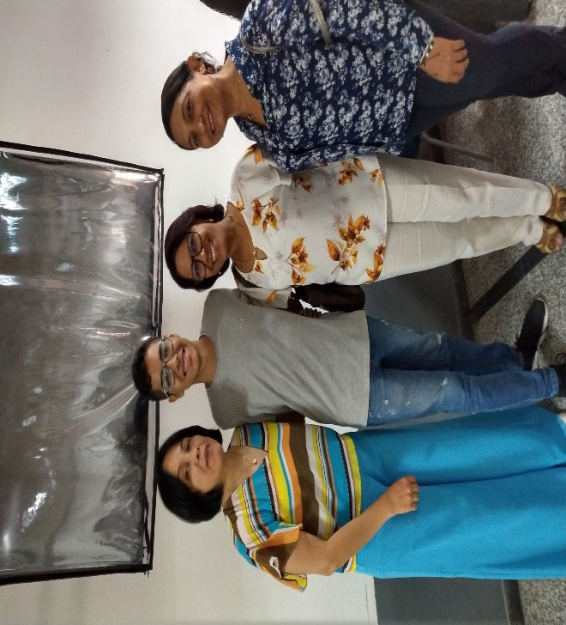
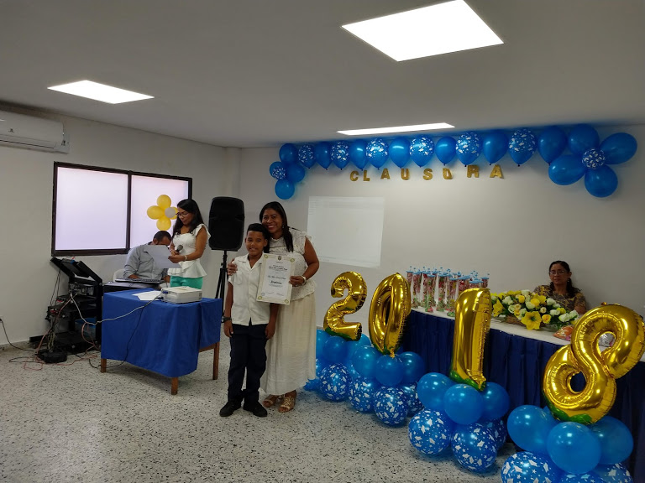
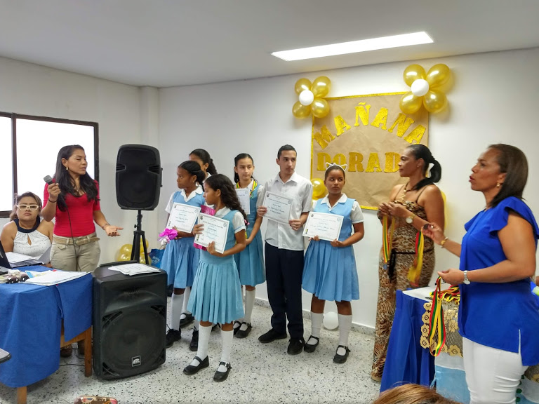
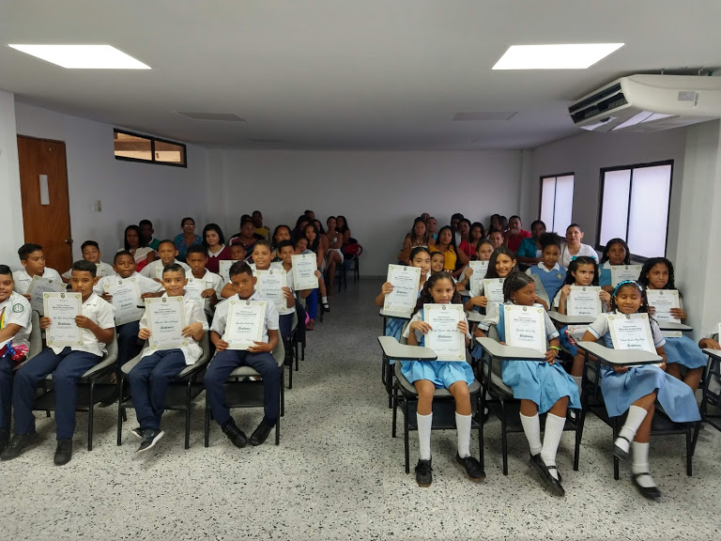
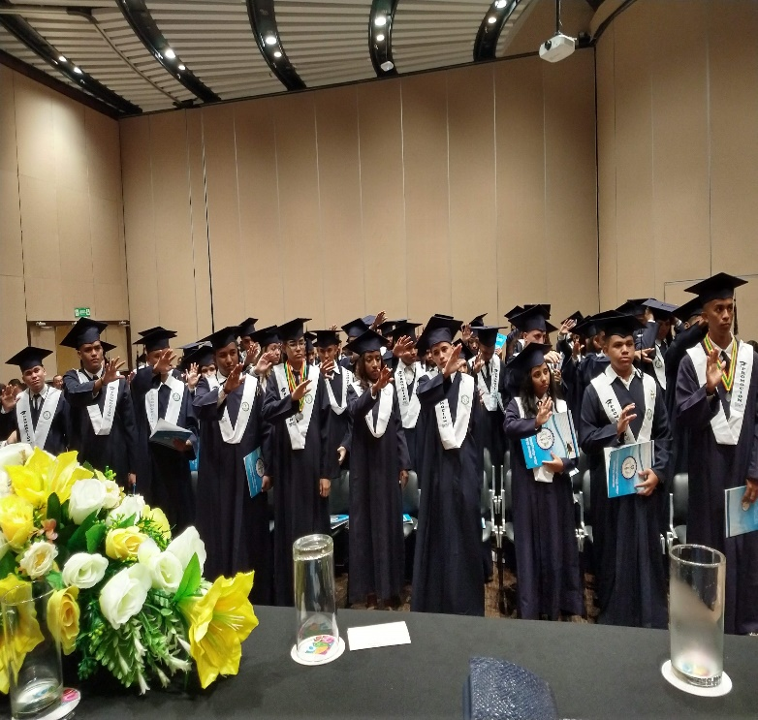
Logros académicos
Beca PILO VA Mañana dorada

Slide 17
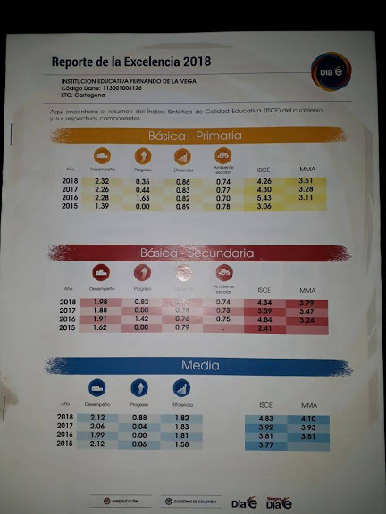
LOGROS ACADEMICOS
Notes:
Con respecto al 2016, se ha logrado un avance 2017 y se mantuvo 2018, a pesar de las suspensiones del calendario académico, por el riesgo de infraestructura en la IE

Slide 18
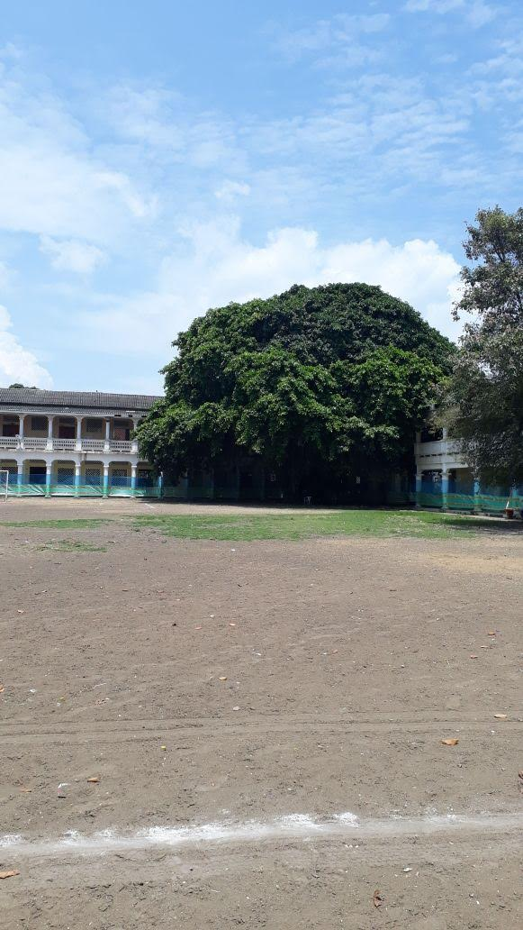
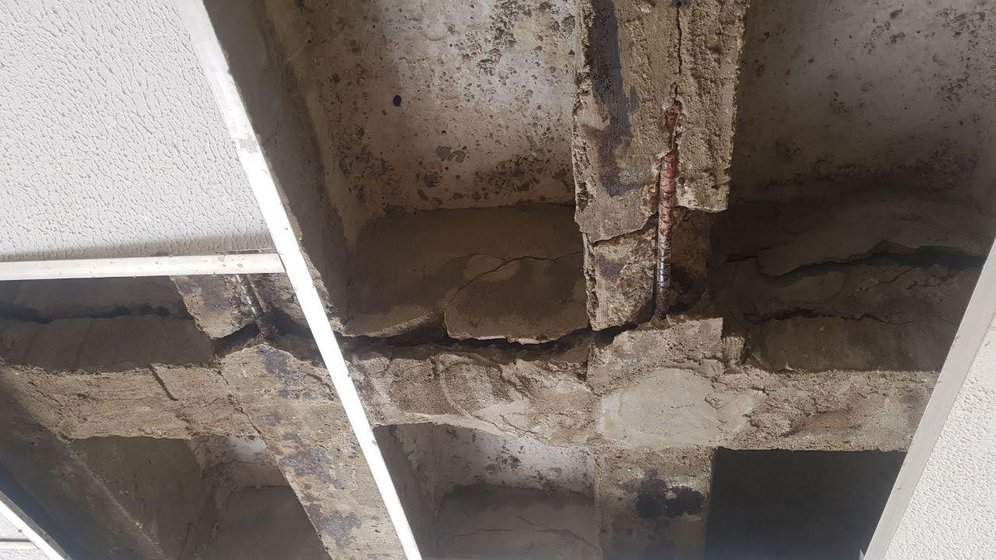
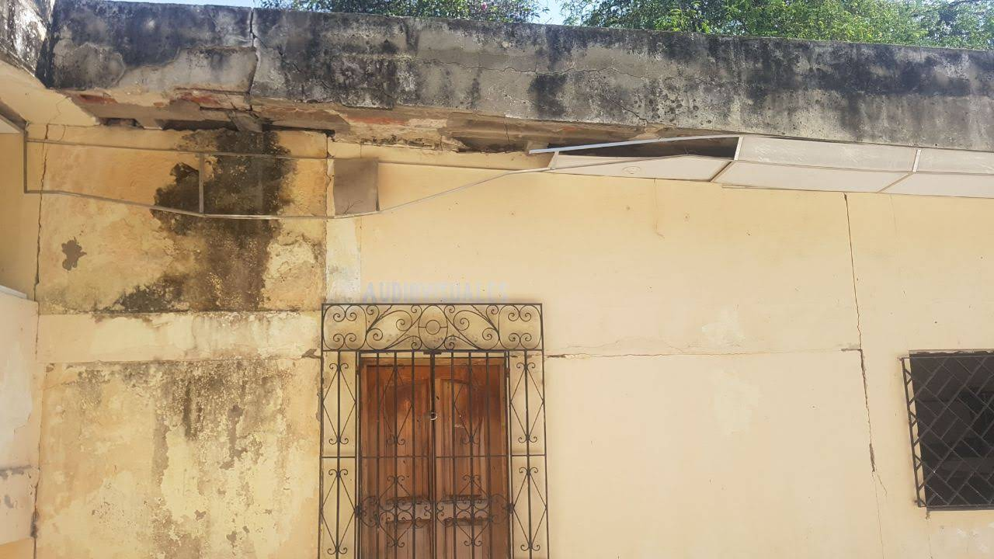
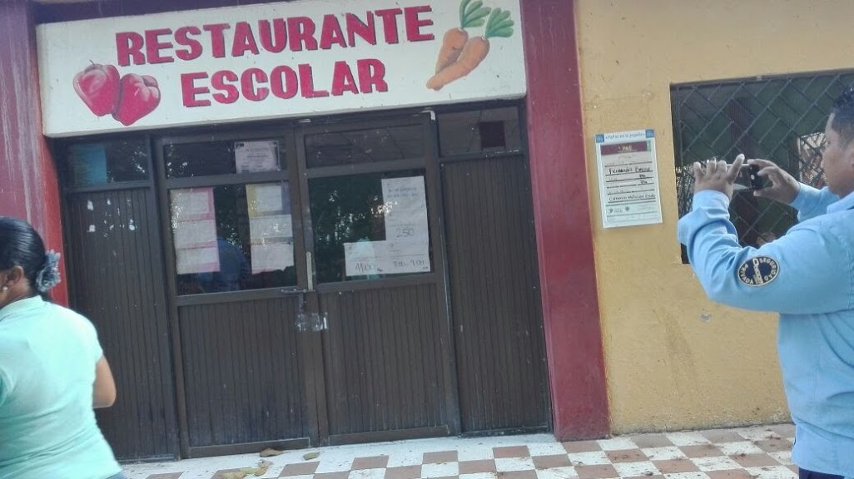
1. Proyecto Educativo Institucional. 3/4
Dificultades en la ejecución :
Infraestructura deteriorada y en inminente riesgo de colapsar bloque tres y cuatro, sin condiciones para Jornada Única

Slide 19
1. Proyecto Educativo Institucional. 4/4
Dificultades en la ejecución :
JORNADA UNICA : No se implementó la JU, por las condiciones inadecuadas de infraestructura
BIBLIOTECA: Sin funcionamiento ,por estar en el bloque tres, inhabilitado
COMEDOR ESCOLAR, Sin funcionar, por la situación de infraestructura
CARENCIA DE AULA MÁXIMA: para eventos institucionales
Media Técnica: funcionó Por fuera de la IE, la jornada mañana,no se contó con los ambiente de aprendizajes adecuados.
Espacios deportivos, recreativos y lúdicos inadecuados en mal estado

Slide 20
3.INDICADORES DE ATENCIÓN AL CIUDADANO
 | RECIBIDOS | RESPONDIDOS OPORTUNAMENTE | %
PETICIONES | 0 | 0 | 0
QUEJAS | 10 | 10 | 100%
RECLAMOS | 3 | 3 | 100%
TOTAL PQR | 13 | 13 | 100%

Slide 21
4. INDICADORES DE EFICIENCIA INTERNA 1/2
TASA DE REPITENCIA |  |  |  | TASA DE REPROBACIÓN
NIVEL EDUCATIVO | 2017 (%) | 2018 (%) |  | NIVEL EDUCATIVO | 2017 (%) | 2018 (%)
PRESCOLAR | 4.17 | 5.17 |  | PRESCOLAR | 0 | 0
BÁSICA PRIMARIA | 10.22 | 11.98 |  | BÁSICA PRIMARIA | 7,51 | 3.08 %
BÁSICA SECUNDARIA | 17.63 | 12,50 |  | BÁSICA SECUNDARIA | 4.17 | 12.12%
MEDIA | 4.66 | 4.82 |  | MEDIA | 5.61 | 11.83%
TOTAL | 36.68 | 34.37 |  | TOTAL | 19.29 | 27.03

Slide 22
4. INDICADORES DE EFICIENCIA INTERNA 2/2
TASA DE DESERCIÓN INTRAANUAL |  |  |  | TASA DE DESERCIÓN INTERANUAL
NIVEL EDUCATIVO | 2017 (%) | 2018 (%) |  | NIVEL EDUCATIVO | 2017 (%) | 2018 (%)
PRESCOLAR |  |  |  | PRESCOLAR | 5.88
BÁSICA PRIMARIA |  |  |  | BÁSICA PRIMARIA | 5.74
BÁSICA SECUNDARIA |  |  |  | BÁSICA SECUNDARIA | 7.53
MEDIA |  |  |  | MEDIA | 0.84
TOTAL |  |  |  | TOTAL

Slide 23
5. PROYECCIONES VIGENCIA 2019
NIVEL EDUCATIVO Vs TASA | TASA DE DESERCIÓN INTRAANUAL (%) | TASA DE DESERCIÓN INTERANUAL (%) | TASA DE REPITENCIA (%) | TASA DE REPROBACIÓN (%)
PRESCOLAR | 0.5% | 0,5% | 0% | 0%
BÁSICA PRIMARIA | 1% | 1% | 3% | 3#%
BÁSICA SECUNDARIA | 0,5% | 1,5% | 6% | 8%
MEDIA | 0,5% | 0% | 4% | 8%
TOTAL | 2.5% | 3% | 3.22%% | 4,70%

Slide 24
6. DESARROLLO DE PROYECTOS PEDAGÓGICOS TRANSVERSALES
Democracia y Ciudadanía
Educación Sexual
Eco IEFEBA
Escuela para padres
Tiempo libre
Valores
LEO para construir ciudadanía

Slide 25
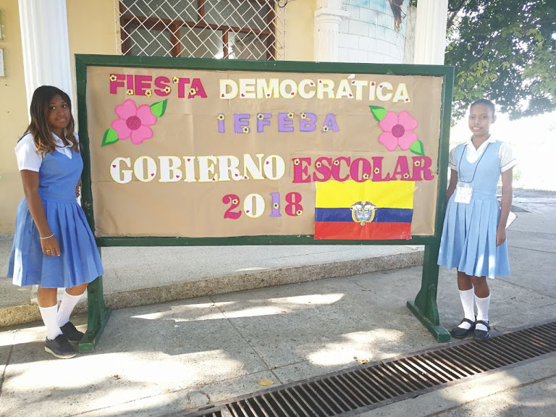
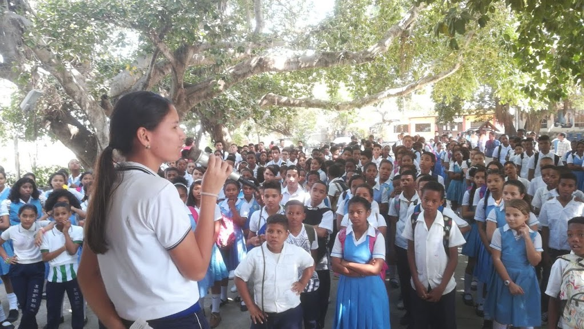
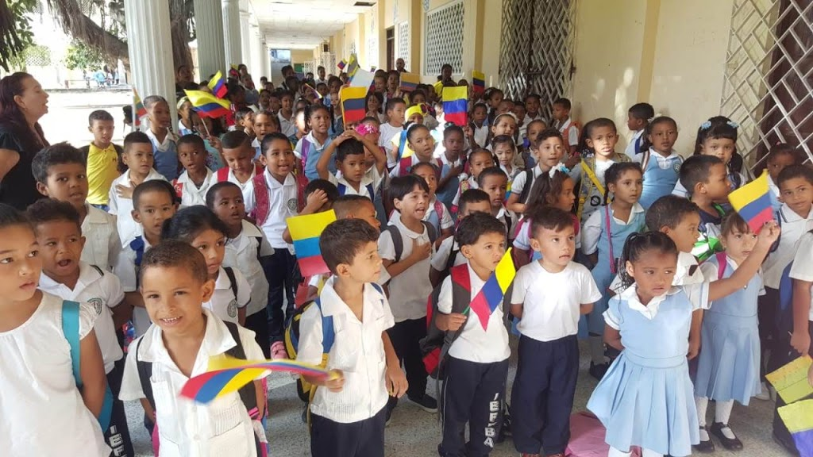
Proyecto democracia y Ciudadanía
Elección del Gobierno escolar

Slide 26
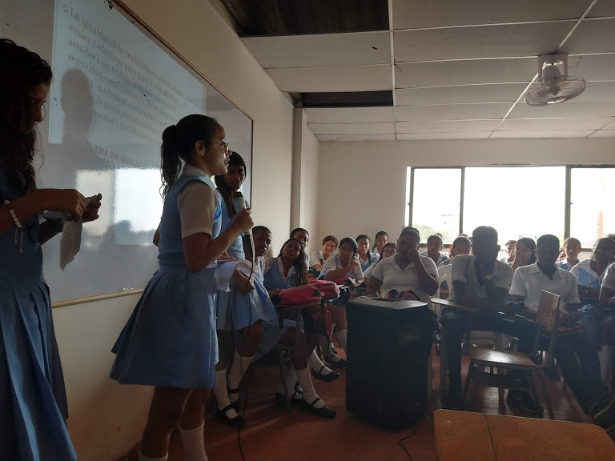
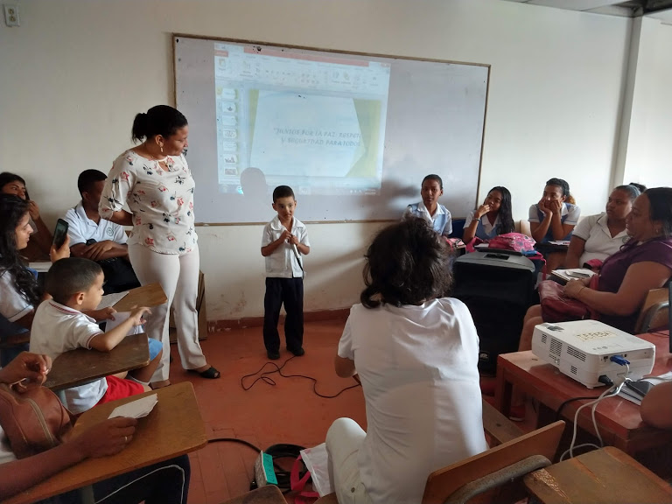
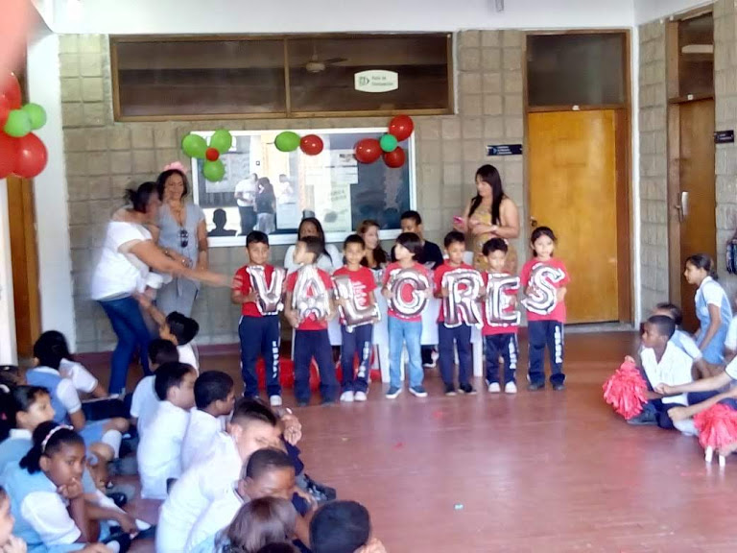
FORO FILOSÓFICO IEFEBA INTERNO 2018 PROYECTO DE VALORRES

Slide 27
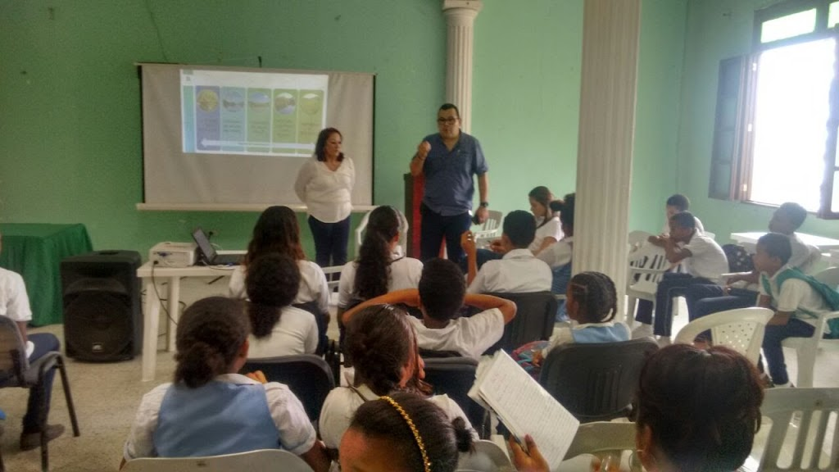
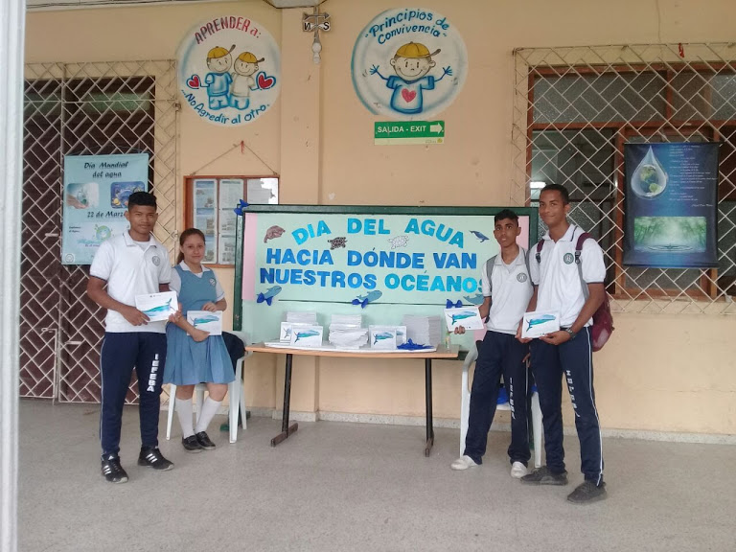
CAPACITACION APOYO VERDE VIVO FUNDACION MAMONAL ECOIEFEBA

Slide 28
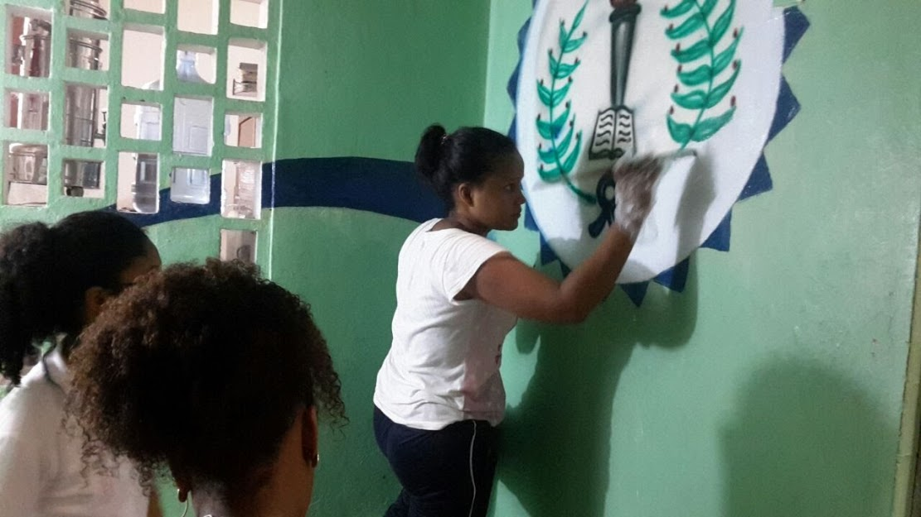
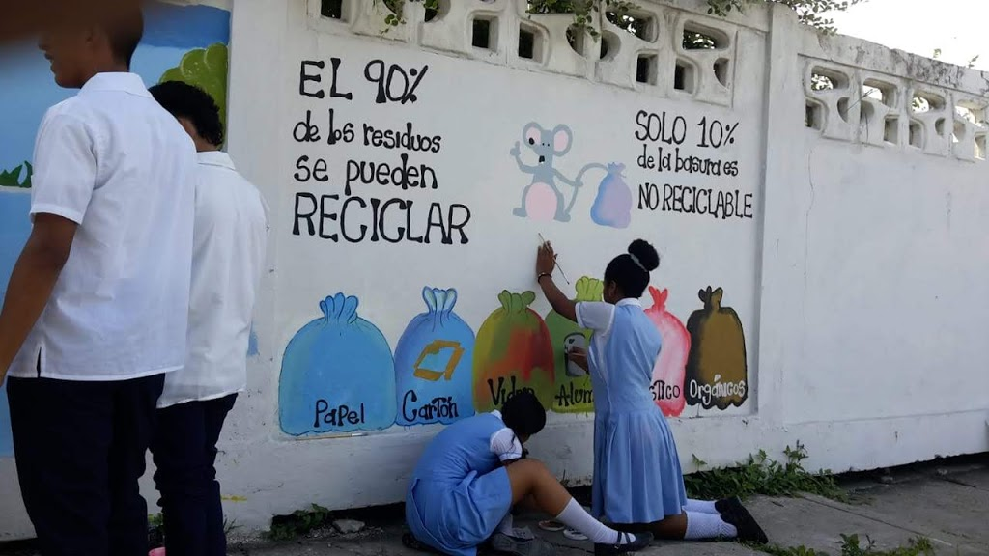
PROYECTO TRANSVERSAL TIEMPO LIBRE
Expo arte integrado con ecoiefeba

Slide 29
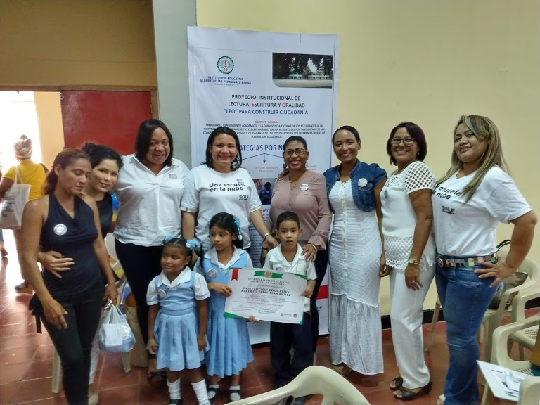
INTEGRACION DE PROYECTOS EN UNO
LEO PARA CONSTRUIR CIUDADANIA
Notes:
El proyecto LEO,para construir ciudadanía fue presentado por los lideres del mismo ante la comunidad Educativa de Cartagena de la SED

Slide 30
GRACIAS

Slide 31
7. EJECUCIÓN FINANCIERA Y CONTABLE
2018

